Slide 1



Para agregar diapositivas nuevas, siempre duplicar la segunda diapo.

Slide 2

Para agregar diapositivas nuevas, siempre duplicar la segunda diapo.

Slide 3
Fuzzy Match
La función “fuzzy match” permite identificar coincidencias no exactas de su elemento de destino.
Es la piedra angular de muchos de los motores de búsqueda y una de las principales razones por las que se pueden obtener resultados de búsqueda relevantes incluso si hay un error tipográfico.
Utilizan principalmente la distancia Levenshtein para la coincidencia difusa de cadenas, que nos devuelve un “ratio” de coincidencia:
Distancia Levenshtein
Distancia Damerau-Levenshtein
Flores, Flors, flores, Flóres, FLORECE
Flores
1

Slide 4
Fuzzy Match
Distancia Levenshtein
También conocida como distancia de edición, es el número de transformaciones (supresiones, inserciones o sustituciones) necesarias para transformar una cadena de origen en la de destino. Por ejemplo, si el término de destino es "libro" y el de origen es “libra", será necesario cambiar la primera "o" por "a" lo que nos dará una Distancia de Levenshtein de 1.
Distancia Damerau-Levenshtein
Es una extensión de la anterior permitiendo la transposición de caracteres en una sola operación:
Por ejemplo: TSAR to STAR
Damerau-Levenshtein = 1 (Cambiar la S por T cuesta 1 sola operación )
Levenshtein = 2 (Reemplazar S por T and T por S)
2

Slide 5

Fuzzy Match
Uso de Fuzzy en Python para categorización de variables
Si tenemos una variable con el departamento de Uruguay, pero fue ingresada como texto libre, podríamos encontrarnos con cosas así:
Flores, Flors, flores, Flóres, FLORECE
Flores
Aplicamos fuzzy.match(a,b) entre el dato ingresado (a) y el correcto (b), podemos filtrar aquellas que nos dan una coincidencia mayor a … por ejemplo 75% y re-imputarlo.
3

Slide 6
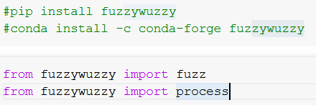
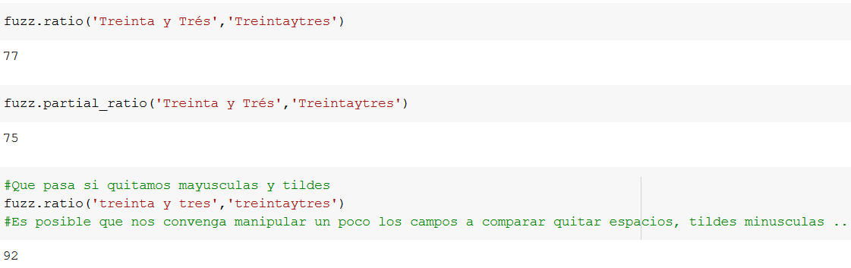
Fuzzy Match
.ratio()
.partial_ratio()
.extract()
.extractOne()
4

Slide 7

Para agregar diapositivas nuevas, siempre duplicar la segunda diapo.

Slide 8



Expresiones regulares
Las expresiones regulares son patrones utilizados para encontrar una determinada combinación de caracteres dentro de una cadena de texto.
Son estructuras muy flexibles y permiten buscar patrones complejos en datos de tipo string.
Las tareas para las que se usan son:
Feature Engineering: Extracción de datos en campos de texto
Limpieza: Corrección de errores
Sanity check: Control y validación de formatos
5

Slide 9
Expresiones regulares: tipos
El lenguaje de expresiones regulares se conforma de muchos carácteres y se pueden construir regex muy complejas. Un sitio muy útil para probar distintas regex es regex101
Veamos algunos de los carácteres más usuales:
Clases de carácteres (secuencias especiales)
\w matchea caracteres alfanuméricos: [a-z], [A-Z] y [0,9]
\d matchea caracteres numéricos
\D matchea caracteres no numéricos
\s matchea caracteres whitespace (simbolizan espacios en blanco)
Caracteres especiales
Son carácteres que modifican una regex
\ permite escapar caracteres especiales
+ matchea la expresión a izquierda 1 o más veces
* matchea la expresión a izquierda 0 o más veces
{m,n} matchea la expresión a izquierda entre m y n veces
6

Slide 10
Expresiones regulares: tipos
Sets y grupos
[ ] contiene un set de caracteres para matchear
[amk] matchea a,m o k . No matchea amk
( ) matchea la expresión entre paréntesis y las agrupa
Ejemplos
string: “Tengo 27 años”
regex: \d{2}
“Tengo 27 años”
string: “1235Lucas427”
regex: \D*
“1235Lucas427”
string: “La fecha es 04/05/2021”
regex: \d{2}/d{2}/d{4}
“La fecha es 04/05/2021”
Probemos estas expresiones en regex101
7

Slide 11


Regex: principales usos
Los principales usos y su implementación en pandas son:
Pattern splitting: dividir los strings en base a un patrón split(pat, expand, regex): Divide a un string en base a un patrón (pat). Si expand=True devuelve cada separación como una columna nueva
Pattern substitution: reemplazar patrones en los strings replace(pat, repl, n=-1, regex): Reemplaza las n ocurrencias de un patrón (pat) con la expresión de reemplazo (repl)
8

Slide 12

Regex: principales usos
Pattern matching/extraction: hallar patrones en los strings extract(pat): Aplica la función re.search(), la cual encuentra y devuelve la primera ocurrencia de un patrón que se encuentra en un string. extractall(pat): Aplica la función re.findall(), la cual encuentra y devuelve todas las ocurrencias de un patrón que se encuentran en un string. Devuelve un DataFrame findall(pat): Aplica la función re.findall(), la cual encuentra y devuelve todas las ocurrencias de un patrón que se encuentran en un string. Devuelve una Serie
El listado completo de métodos se puede encontrar aquí
9

Slide 13

Para agregar diapositivas nuevas, siempre duplicar la segunda diapo.

Slide 14
Entrada y salida de datos
La entrada y salida de datos comprende las operaciones de lectura y escritura. Estas operaciones se pueden dividir en:
Lectura y escritura de archivos
Interacción con bases de datos
Interacción con APIs
Entrada
Los datos se encuentran en gran variedad de formatos y se desea cargarlos y transformarlos en objetos fácilmente manipulables como series de pandas o dataframes.
Salida
Al momento de guardar los datos se deberá tener en cuenta cómo serán utilizados posteriormente:
¿Cómo se van a consumir o disponibilizar?
¿Es un formato “universal” o no?
¿Cuál es la herramienta más útil?
10

Slide 15
Formatos de archivos
Archivos de formato “texto”
Un archivo tipo texto es aquel que almacena información de texto plano, es decir que no contiene caracteres de control.
CSV: (comma-separated values) son un tipo de documento en formato abierto sencillo para representar datos en forma de tabla, en las que las columnas se separan por comas (o punto y coma) y las filas por saltos de línea.
JSON: (JavaScript Object Notation), es un formato de texto sencillo para el intercambio de datos que permite guardar estructuras de datos complejas.
HTML: HyperText Markup Language hace referencia al lenguaje de marcado para la elaboración de páginas web. Es un estándar que sirve de referencia del software que conecta con la elaboración de páginas web en sus diferentes versiones.
LaTex: LaTeX tiene soporte incorporado para componer tablas y proporciona dos entornos: tabular y de tabla.
11

Slide 16
Formatos de archivos
Archivos de formato “binario”
Un archivo binario es un archivo informático que contiene información de cualquier tipo codificada en binario para el propósito de almacenamiento y procesamiento en ordenadores
HDF: (Hierarchical data format) - Formato de archivos de datos estándar para el almacenamiento de grandes volúmenes de datos.
Pickle: Se utiliza para serializar y des-serializar una estructura de objetos de Python. Es un formato específico de Python y permite guardar y cargar cualquier tipo de objeto de Python.
Excel/Open document: Son archivos binarios que almacenan libros de hojas de cálculo
12

Slide 17
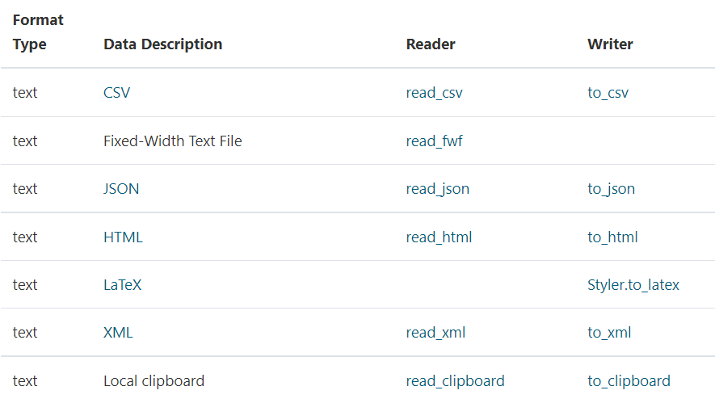
Métodos de lectura y escritura archivos
La sintaxis de pandas para lectura de archivos es read_formato() y para la escritura es to_formato(). A continuación se presenta un extracto de métodos para formatos usuales:
Un listado exhaustivo de formatos y sus métodos se encuentra aquí
13

Slide 18
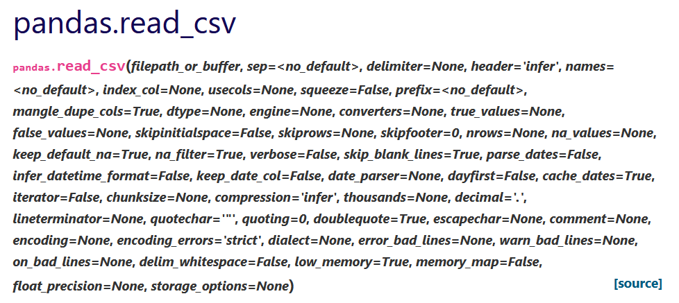
Entrada de datos
El formato CSV es uno de los más usuales y la función de lectura admite muchos parámetros para adaptarse a diversas situaciones
14

Slide 19
Entrada de datos
pandas.read_csv(filepath_or_buffer, sep=’,’, header=’infer’, index_col, nrows, na_values, parse_dates, encoding)
filepath_or_buffer: dirección del archivo. Puede ser del sistema de archivos local o una URL
sep: delimitador de campos
header: fila para usar como nombres de columna. Por default lo infiere
index_col: columna a utilizar como índice
nrows: cantidad de filas que se desea leer (útil cuando se trabaja con archivos muy grandes)
na_values: strings adicionales para considerar como NA
parse_dates: instrucciones para interpretar columnas como fechas
encoding: encoding del archivo. Listado de encodings aquí
14

Slide 20
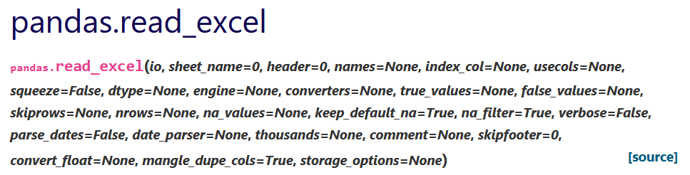
Entrada de datos
io: dirección del archivo. Puede ser del sistema de archivos local o una URL
sheet_name: nombre o número de hoja:
Número de hoja
Nombre de la hoja
Conjunto de hojas: la carga como un diccionario de DataFrames
None: carga todas las hojas
header: fila para usar como nombres de columna. Por default toma la primera fila
15

Slide 21
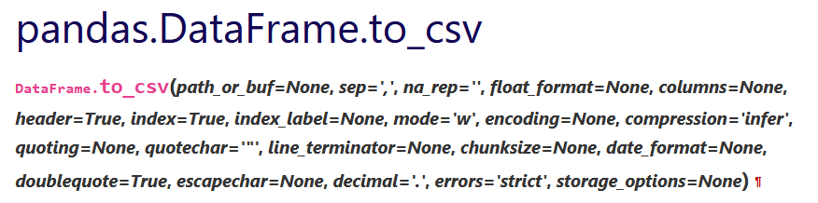
Salida de datos
path_or_buf: nombre (y dirección) del archivo
sep: delimitador de campos
na_rep: representación de valores faltantes
header: escribir los nombres de columnas
index: escribir el índice
encoding: encoding del archivo. Listado de encodings aquí
compression: instrucciones para comprimir el archivo. Por default lo infiere del nombre del archivo si contiene alguna de estas expresiones ‘.gz’, ‘.bz2’, ‘.zip’, ‘.xz’, o ‘.zst’
16

Slide 22
API’s
¿Qué es una API?
Una API (Aplication Programming Interface) es un software intermediario que permite la comunicación con una aplicación mediante un listado de operaciones
Se puede utilizar la librería requests o librerías específicas de cada programa
Las operaciones que nos interesan son:
GET: obtener información
POST: cargar información
Las librerías específicas tendrán su conjunto de operaciones
17

Slide 23
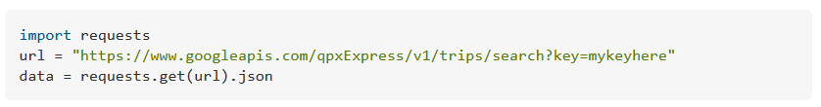
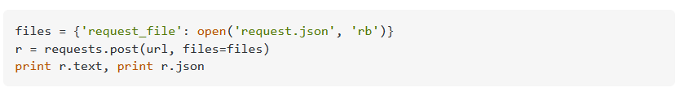
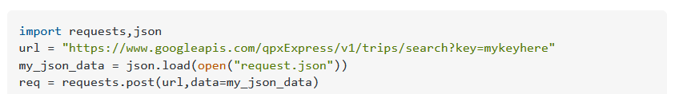
Módulo requests
El módulo requests nos permite comunicarnos con APIs de manera sencilla y ofrece una gran cantidad de herramientas para realizar tareas de variada complejidad.
18

Slide 24
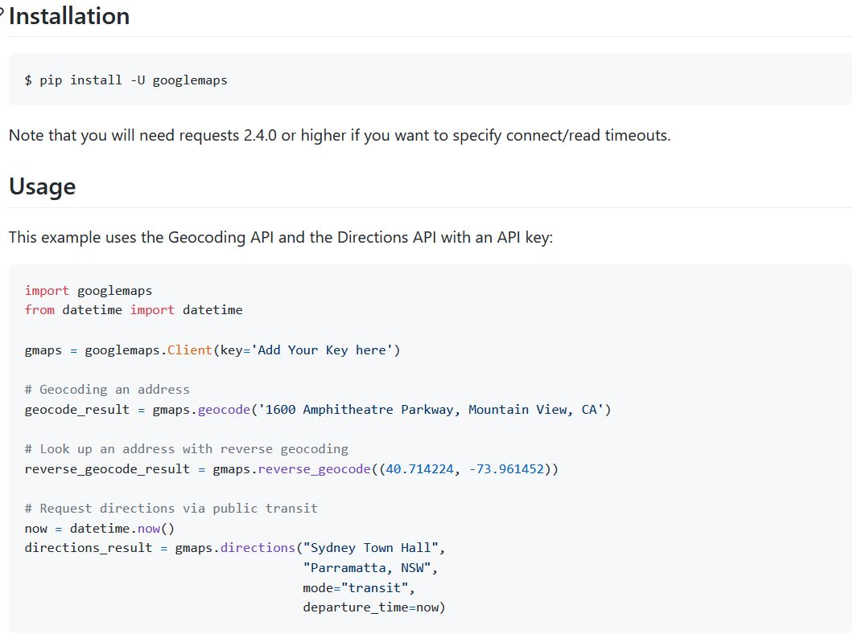
Comunicación con API’s
API’s desde Python usando librerías específicas (SDK)
19

